Slide 1
§11-1 机械波的产生和传播
波动是振动的传播过程。
机械波：机械振动在介质中的传播过程。
电磁波：变化的电场和变化的磁场在空
间的传播过程。
一、机械波产生的条件
机械波： 机械振动(波源)在弹性介质中的传播过程
波源
产生机械振动的振源
弹性介质
传播机械振动的介质
注：波动是波源的振动状态（振动相位）或振动能量在介质中的传播，介质的质点并不随波前进。

Slide 2
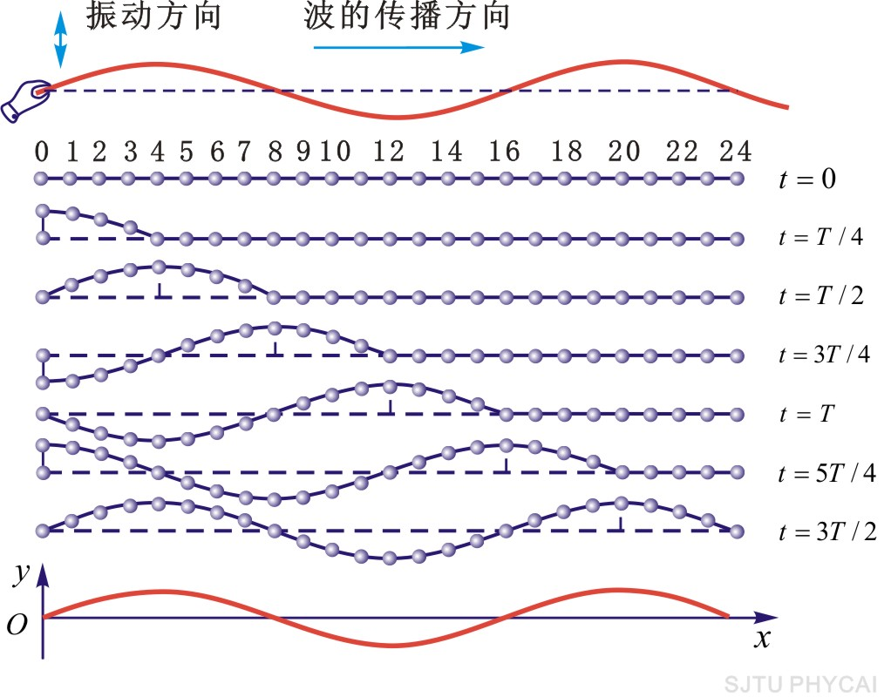
如： 振动沿一细绳的传播。
当波源作简谐振动时，介质中各个质点也作简谐振动，这时的波动称为简谐波(正弦波或余弦波)。

Slide 3
二、横波与纵波
横波：质点的振动方向和波动的传播方向垂直。
波形特征：存在波峰和波谷，如细绳上的波。
波谷
振动方向
波峰
传播方向
纵波：质点的振动方向和波动的传播方向相平行。
波形特征：存在相间的稀疏和稠密区域，如声波。
振动方向
传播方向
波密
波疏

Slide 4
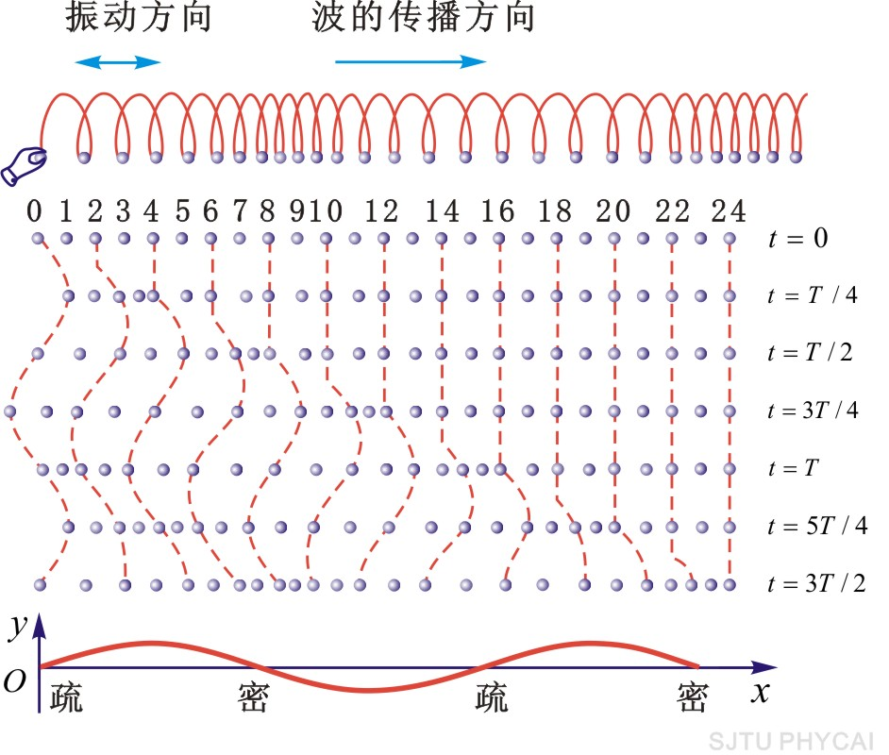
弹簧中的纵波

Slide 5
三、波的几何描述
波阵面：在波动过程中，把振动相位相同的点连成的面(简称波面)。
波前：在任何时刻，波面有无数多个，最前方的波面即是波前。波前只有一个。
波线：表示波的传播方向的有向线段。
平面波：波面为平面
球面波：波面为球面
柱面波：波面为柱面

Slide 6
波面
波线
平面波
球面波
注：
1、在各向同性介质中传播时，波线和波阵面垂直。
2、在远离波源的球面波波面上的任何一个小部份，都可视为平面波。
3、沿着波的传播方向，各个质点的振动相位依次落后

Slide 7

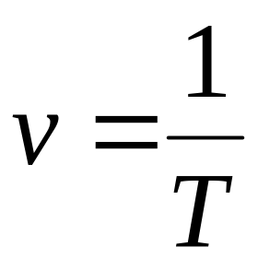
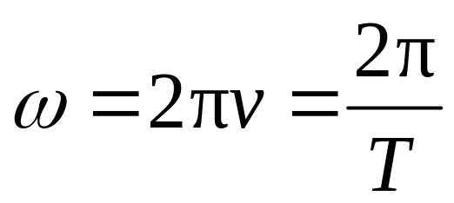
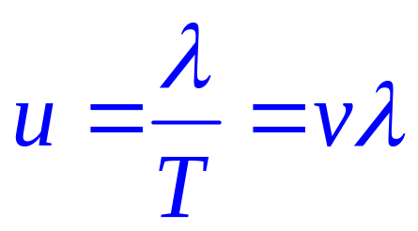
四、描述波的特征量
1. 波长λ：沿波的传播方向两相邻相位差为2π两点之间的距离
2. 周期T ：波前进一个波长
的距离所需的时间。
等于波源的振动周期。
频率：
角频率：
3. 波速 u (相速)：振动状态或相位在空间的传播速度。
u 一般取决于介质的性质(弹性和惯性)。

Slide 8
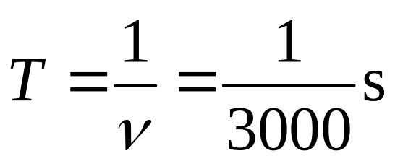
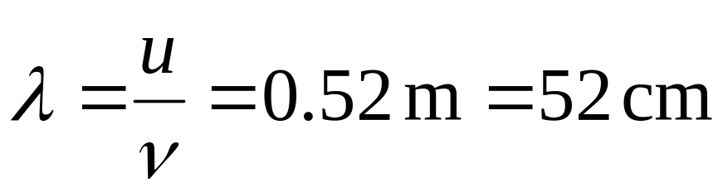
例11-1 频率为3000 Hz的声波，以1560 m/s的传播速度沿一波线传播，经过波线上的A点后，再经13 cm而传至B点。求：(1) B点的振动比A 点落后的时间。(2) 波在A、B两点振动时的相位差是多少？(3) 设波源做简谐振动，振幅为1 mm，求振动速度的幅值，是否与波的传播速度相等？
解：
(1) 波的周期：
波长：

Slide 9
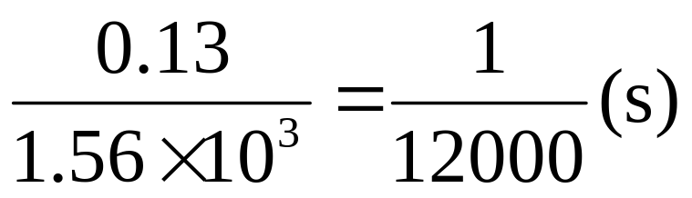

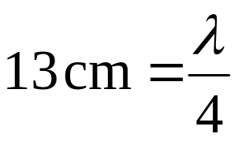
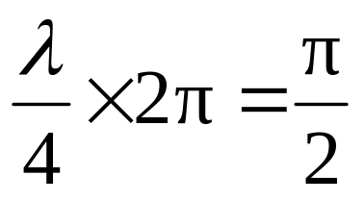
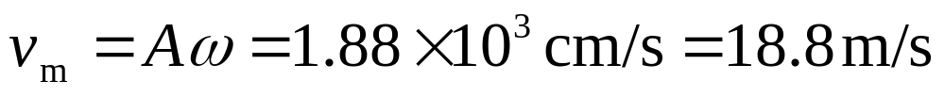
B点比A点落后的时间为
即
(2) A、B 两点相差 ， B点比A点落后的相位差为
(3) 振幅 A=1 mm，则振动速度的幅值为
振动速度是交变的，其幅值为18.8 m/s，远小于波速。

Slide 10
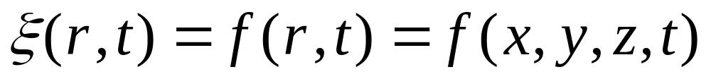

§11-2 平面简谐波的波函数
一、波函数
为了定量的描述波在空间中的传播，需要用数学表达式来描述介质中各质点的振动状态随时间的变化关系：
波函数表示任一时刻物理量 在空间的分布情况。

Slide 11
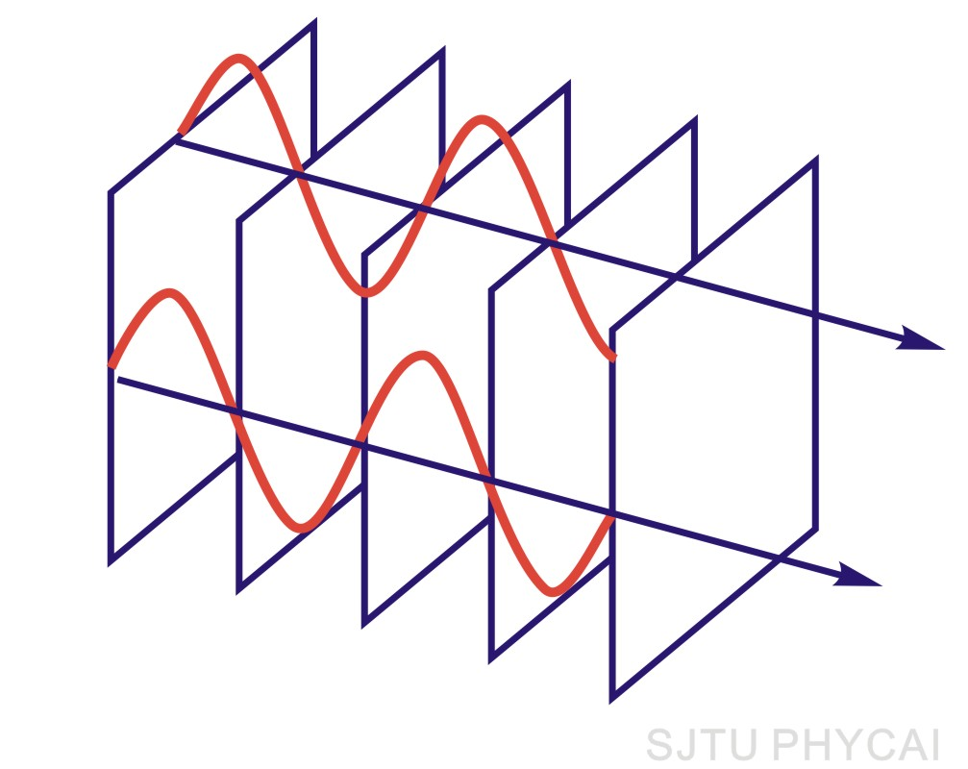
二、平面简谐波的波函数
简谐波：简谐振动在介质中传播形成的波。
如果波阵面为平面，则为平面简谐波。
平面波的特点：任一时刻在同一波阵面上的各点有相同的相位。只要研究其中任一条波线上波的传播规律，就能知道整个平面波的传播规律。

Slide 12
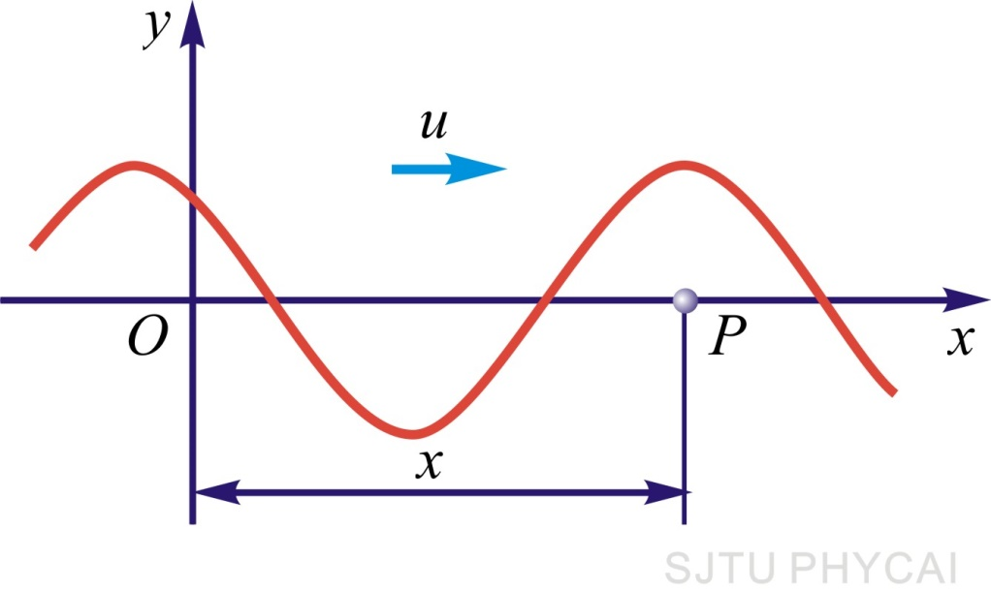
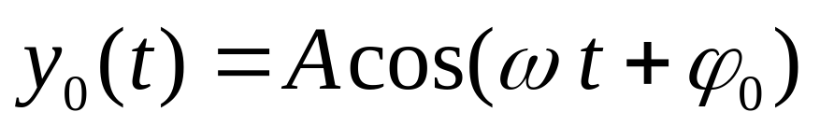
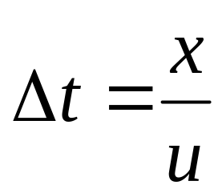
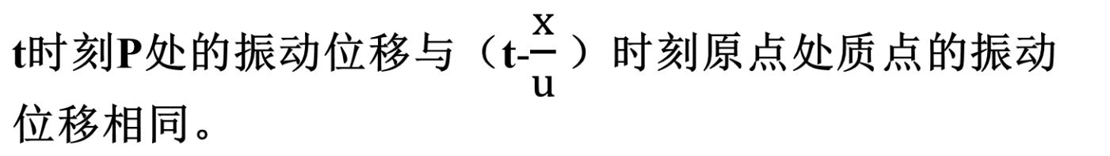

设一平面余弦波，在无吸收的均匀无限介质中沿x 轴的正方向传播，波速为u 。取任意一条波线为x 轴，取O 作为x 轴的原点。
O点处质点的振动表式为
P点的振动状态在时间上落后于O点：

Slide 13


平面简谐波的波函数：
（沿x 轴正向传播）
沿x 轴负向传播的平面简谐波的波函数：

Slide 14



三、平面简谐波波函数的物理意义：
(1)当 x 给定时：若x=x₁, 波动式成为x₁ 处质点的振动式
初相：
随着x 值的增大，即在传播方向上，各质点的相位依次落后。这是波动的一个基本特征。

Slide 15
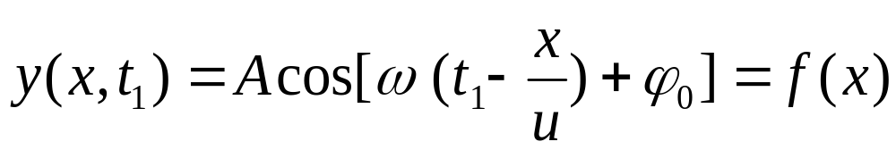


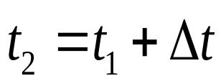


(2)当 t 给定时：若t=t₁，波动式表示t₁ 时的波形
y
O
x
t₁ 时刻的波形经Δt 时间沿波的传播方向移动了 uΔt 的距离，波函数反映了波形的传播——行波。

Slide 16

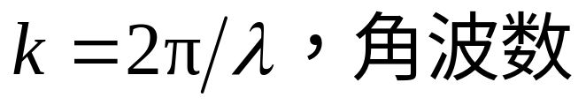
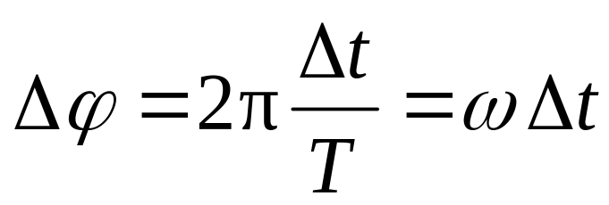
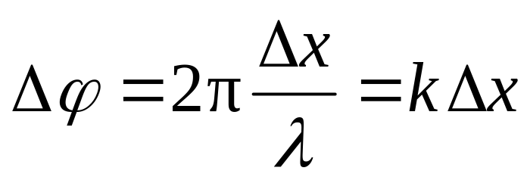
(3)波函数反映了波的时间、空间双重周期性
T 时间周期性
λ 空间周期性
同一质点在先后时刻的相位差：
不同质点在同一时刻的相位差：

Slide 17
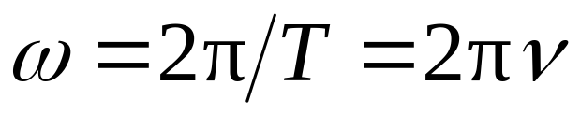

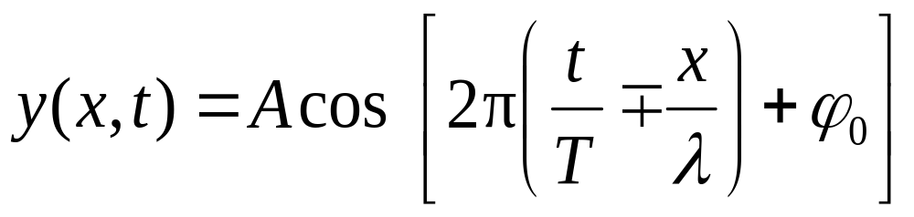
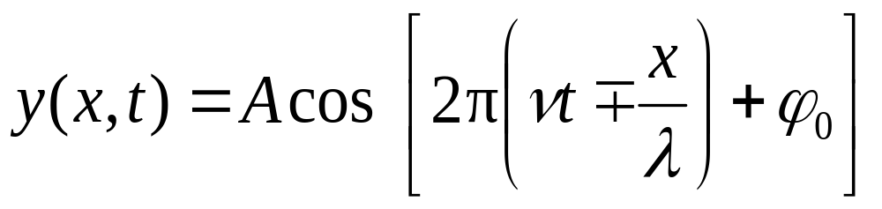
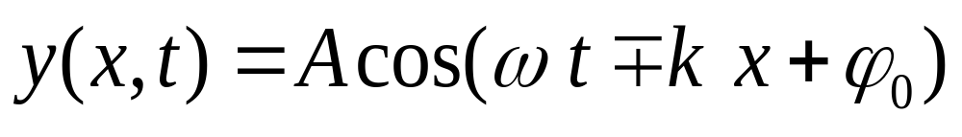
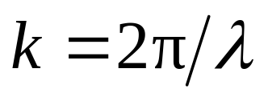
利用关系式 和 ，可得其他形式的平面简谐波波函数：
其中角波数

Slide 18
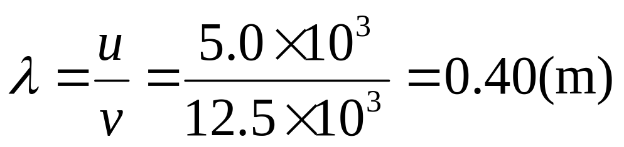
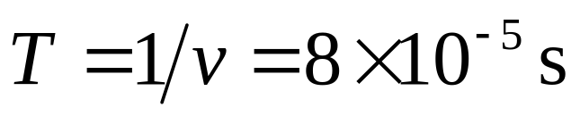
例11-2 频率为ν=12.5 kHz的平面余弦纵波沿细长的金属棒正向传播，波速为 5000 m/s。如以棒上某点取为坐标原点，已知原点处质点振动的振幅为A =0.1 mm，t=0时刻在最大正振幅处。试求：(1)原点处质点的振动表达式；(2)波函数；(3)离原点10 cm处质点的振动表达式；(4)离原点20 cm和30 cm两点处质点振动的相位差；(5)在原点振动0.0021 s时的波形。
解：
波长：
周期：

Slide 19
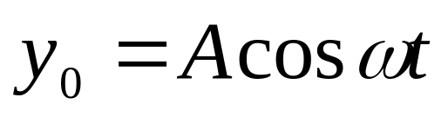
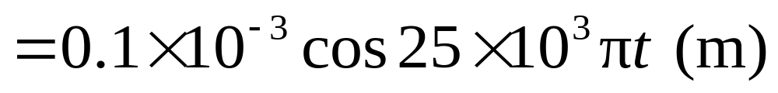
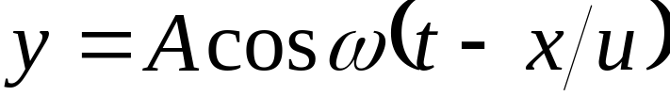
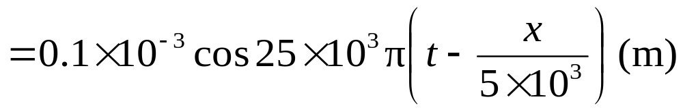
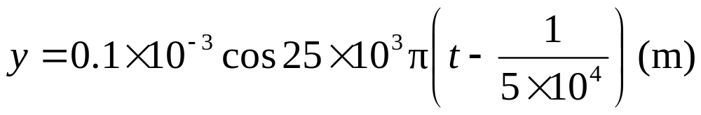
(1)原点处质点的振动表达式
(2)波函数
式中x 以m计，t 以s 计。
(3)离原点10 cm处质点的振动表达式

Slide 20
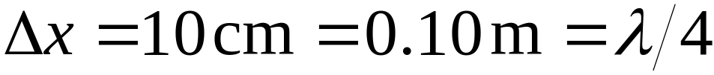
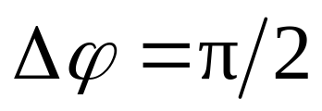
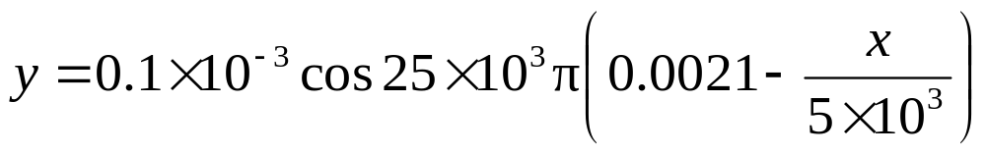
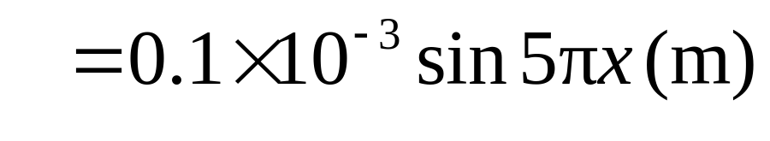
(4)该两点间的距离
相应的相位差为
(5) t =0.0021 s时的波形为

Slide 21
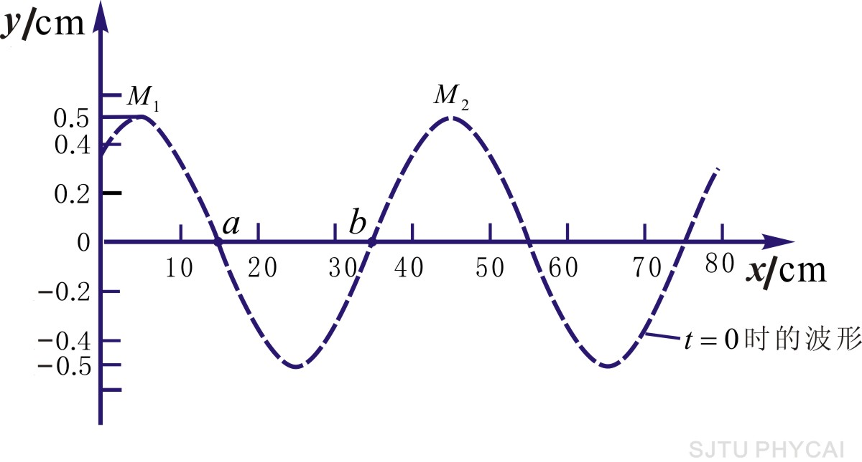
例11-3 一横波沿一弦线传播。设已知t =0时的波形曲线如图中的虚线所示。波速 u=12 m/s，求：(1)振幅；(2)波长；(3)波的周期；(4)弦上任一质点的最大速率；(5)图中a、b两点的相位差；(6)3T/4时的波形曲线。

Slide 22
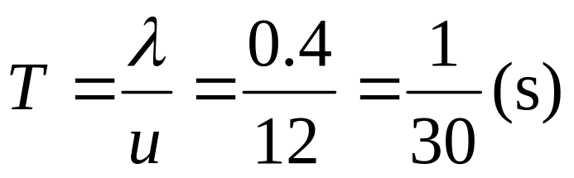
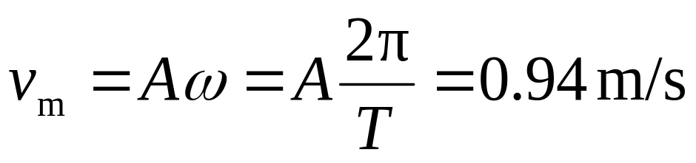
解：
(2) λ=40 cm；
由图：
(1) A=0.5 cm；
(3) 波的周期
(4) 质点的最大速率

Slide 23



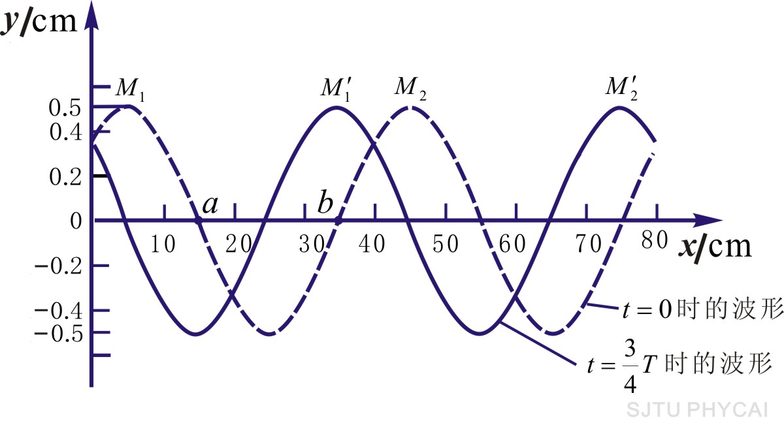
(5) a、b两点相隔半个波长，b点处质点比a点处质点的相位落后π 。
(6)3T/4时的波形如下图中实线所示，波峰M₁和M₂已分别右移 而到达 和 处。

Slide 24
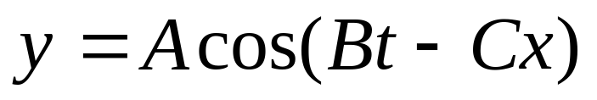

练 习
1 、若一平面简谐波的表达式为
式中A、B、C为正值常量，则
(A) 波速为C．
(B) 周期为1/B．
(C) 波长为 /C．
(D) 角频率为 ． ［ ］
/B

Slide 25

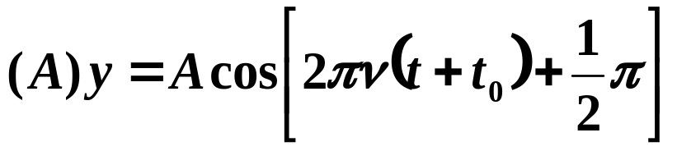


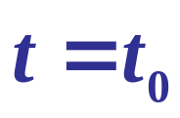
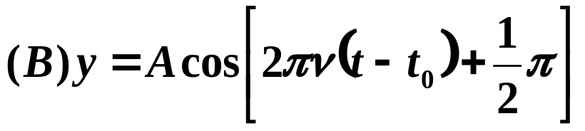


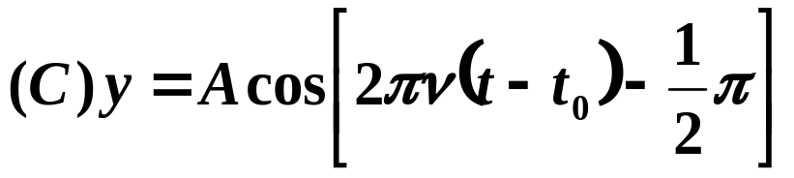

2、一平面简谐波，其振幅为Ａ，频率为 ，波沿ｘ轴正方向传播，设t=t₀时刻波形如图所示。则ｘ＝０处质点振动方程为：

Slide 26
3. 频率为100Hz，传播速度为300m/s的平面简谐波，波线上两点振动的相位差为π/3，则此两点相距：
(A) 2m (B) 2.19m (C) 0.5m (D)28.6m

Slide 27
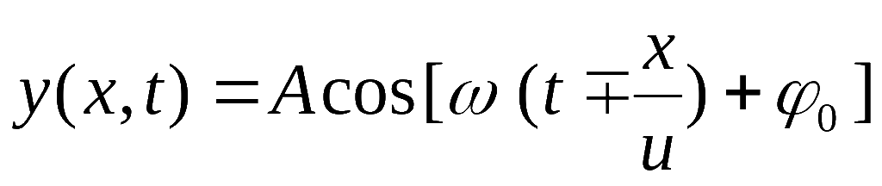
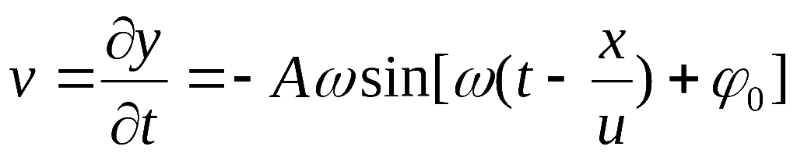
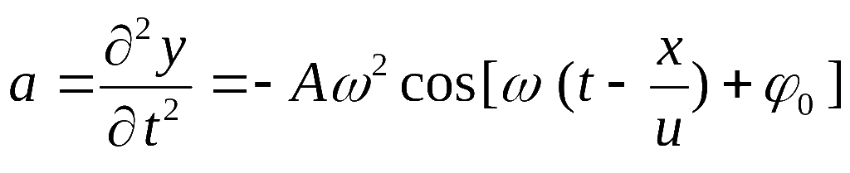


§11-3 波动方程
一、波动方程
速度：
加速度：
平面波的波动方程：

Slide 28








§11-4 波的能量 波的强度
一、波的能量
设弦上的横波
取线元Δl，原长Δx，质量 ρ_{l} Δx，
x
O
A
B
Δx很小时

Slide 29




线元的总机械能

Slide 30




对于平面简谐波
由
在波动过程中，任一质元的动能和势能相等，且同相位变化。与弹簧振子的能量不同。

Slide 31







体积元的总机械能
在波的传播过程中，任一体积元都在不断地接受和放出能量，其值是时间的函数。与振动情形相比，波动传播能量，振动系统并不传播能量。
波的能量密度 ：介质中单位体积的波动能量。
在一个周期内的平均值 （平均能量密度）：

Slide 32









二、波的强度
能流 在介质中垂直于波速方向取一面积S ，在单位时间内通过S 的能量。
平均能流：
通过与波传播方向垂直的单位面积的平均能流称为平均能流密度或波的强度 ，用I 来表示，即
( W/m² )

Slide 33










讨论：波传播时振幅的变化。
均匀介质的平面波
若 ，有 。
介质不吸收能量时，平面余弦行波振幅不变

Slide 34











球面简谐波的波函数（介质不吸收能量时）
O
点波源 各向同性介质
A₀为 r =r₀ 处的振幅。

Slide 35
1. 一平面简谐波在弹性媒质中传播，在某一瞬时，媒质中某质元正处于平衡位置，此时它的能量是
(A) 动能为零，势能最大．
(B) 动能为零，势能为零．
(C) 动能最大，势能最大．
(D) 动能最大，势能为零． ［ ］

Slide 36
2. 一平面简谐波在弹性媒质中传播时，在传播方向上媒质中某质元在负的最大位移处，则它的能量是
(A)动能为零，势能最大。
(B)动能为零，势能为零
(C)动能最大, 势能最大
(D)动能最大， 势能为零。
B

Slide 37
3. 一平面简谐波在弹性媒质中传播，在媒质质元从最大位移处回到平衡位置的过程中 (A)它的势能转换成动能．
它的动能转换成势能．
它从相邻的一段媒质质元获得能量，其能量逐渐增加．
(D)它把自己的能量传给相邻的一段媒质质元，其能量逐渐减小．

